Slide 1
П.И. Чайковский, балет «Щелкунчик»
Балет. Ведь мир его так многим чужд/Его любители – особая порода/Так чувствовать и музыку, и жест…/и настроение… и дух свободы.
(Валерия Степанова)

Slide 3
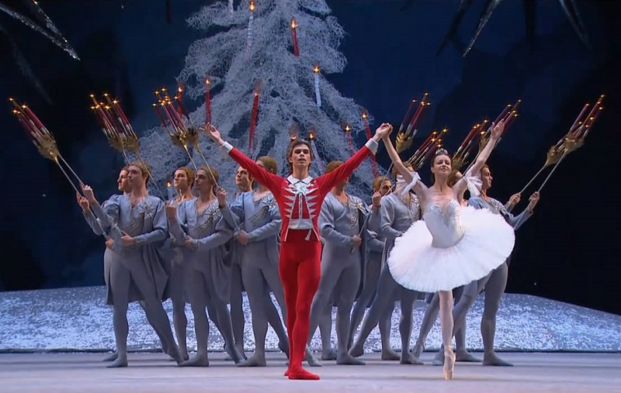
Балет– спектакль, в котором соединились музыка, танец, драматическое и изобразительное искусство, т.е. это искусство синтетическое.

Slide 5
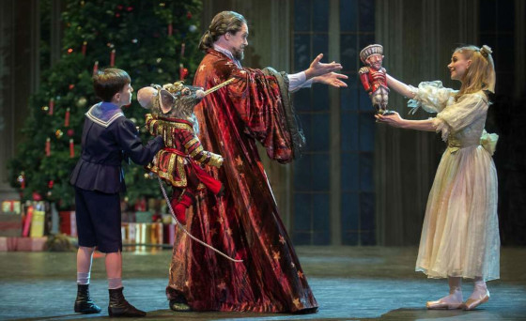
Краткое содержание балет «Щелкунчик»
Основные события в балете разворачиваются накануне большого и светлого праздника - Рождества.
В доме Штальбаума собрались гости и крестный Мари, который пришел с кучей подарков для детей. Среди них заметно выделяется кукла, предназначенная для колки орехов – Щелкунчик. Довольно неуклюжая игрушка с широкой улыбкой сразу понравилась девочке Мари. Уже все дети ушли спать, а она все не могла расстаться с Щелкунчиком.

Slide 6
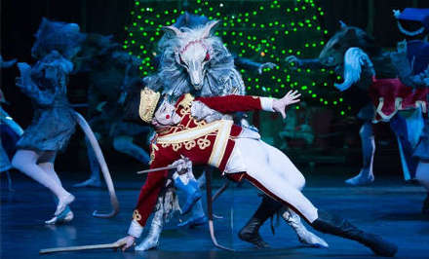
Девочка так заигралась, что не заметила, как вокруг все стало меняться. Елка стала огромных размеров и послышался странный шорох. В комнате появилась армия мышей, а сам Щелкунчик внезапно ожил, превратившись в прекрасного юношу. Он тут же собрал себе армию из солдатиков и отправился на врага, но их силы были неравны. Мари, увидев это, решила помочь Щелкунчику и кинула своим башмачком в Короля мышей. Враги испугались внезапной атаки и разбежались.

Slide 7
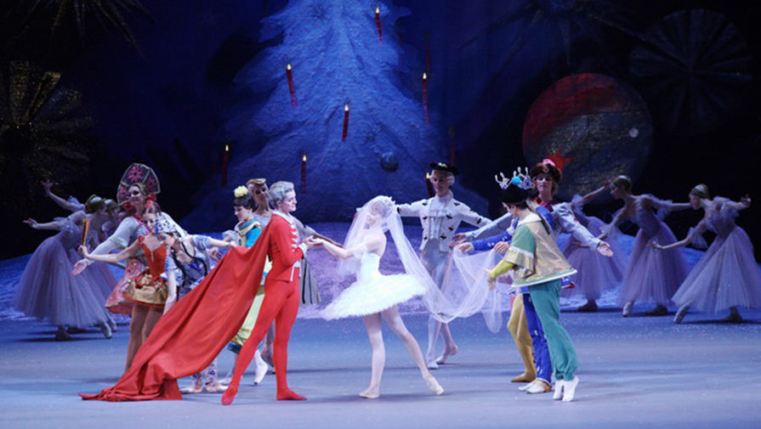
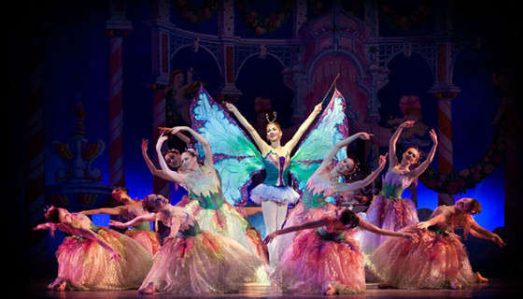
Когда Мари очнулась, перед ней оказался ее крестный – Дроссельмейер, представший в образе волшебника. Он рассказал об удивительном сказочном мире, в который достаточно непросто попасть, преодолевая снежную бурю. Но Мари вместе с Щелкунчиком отправляются в эту страну. Они оказываются в чудесном городе Конфитюренбурге, где кругом много сладостей и гостей, встречающих их. Фея Драже устраивает пышный бал в их честь и Мари становится настоящей принцессой, после того, как Щелкунчик рассказал, как она спасла его. Когда торжество заканчивается, волшебник помогает Мари вернуться домой из своего чудесного путешествия.

Slide 8
Танец «Феи Драже» рисует нежный, грациозный образ сказочной феи сладостей.
Музыка звучит необычно, так как здесь звучит редкий инструмент - челеста, издающий звуки очень высокие, нежные, как будто звучат колокольчики.
В середине танца слышны переливы арфы, напоминающие журчание ручейка.

Slide 9
Адажио

Slide 10
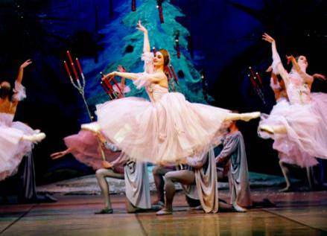
Вальс цветов
Во вступлении к танцу слышатся звуки арфы. Они как бы, одевают, этот вальс в волшебный красочный наряд. Основную тему вальса вначале исполняют различные духовые инструменты валторны, кларнеты.
Мягкая, чарующая тема вальса.
«Вальс цветов» выделяется своей поистине сказочной красотой.
Зло побеждено, добро победило!

Slide 11
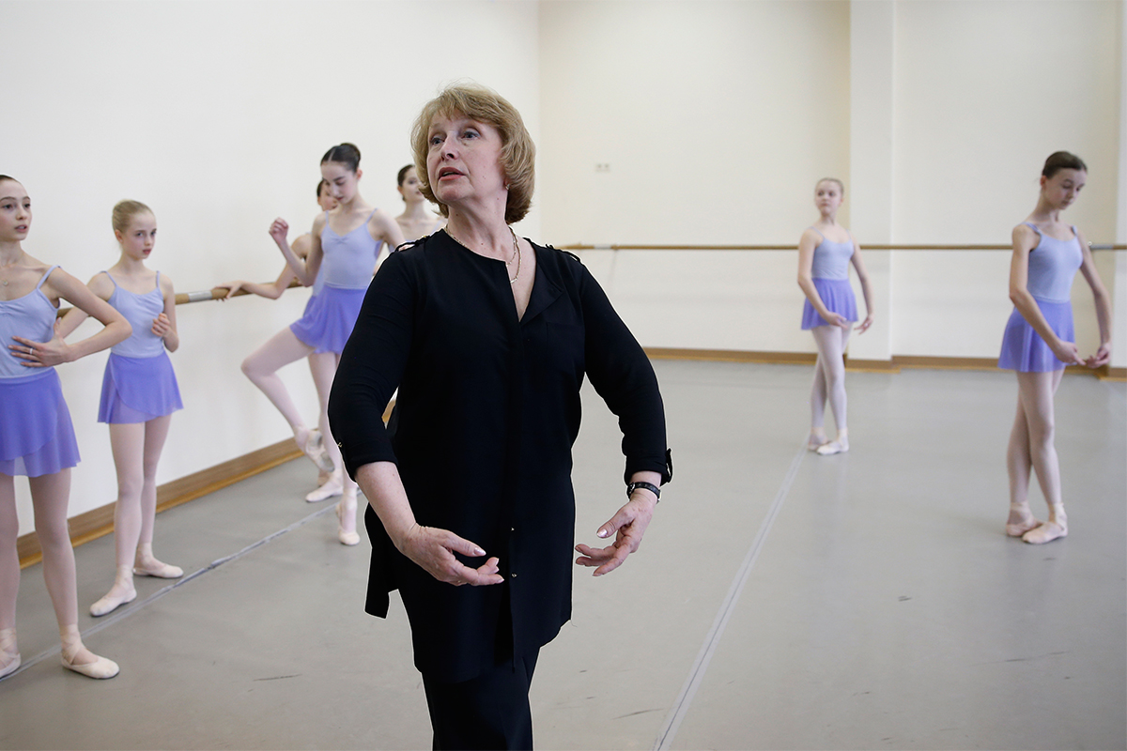
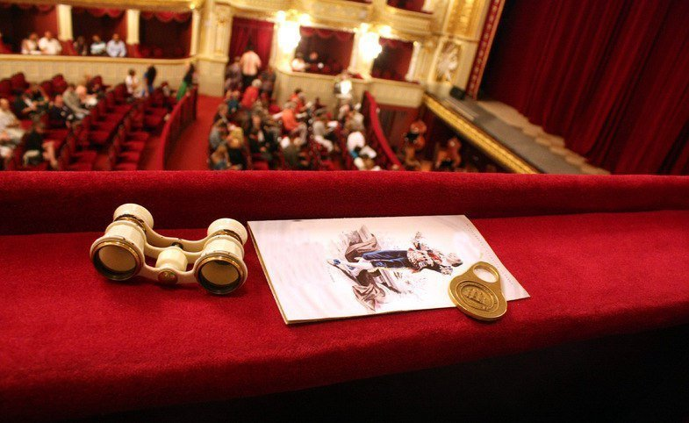
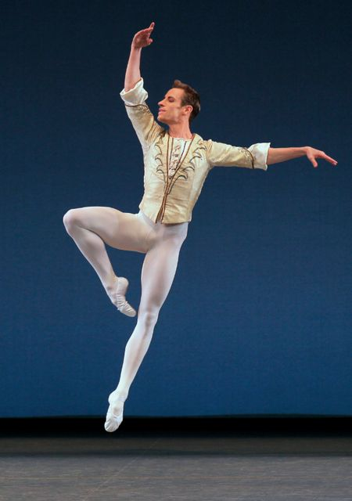
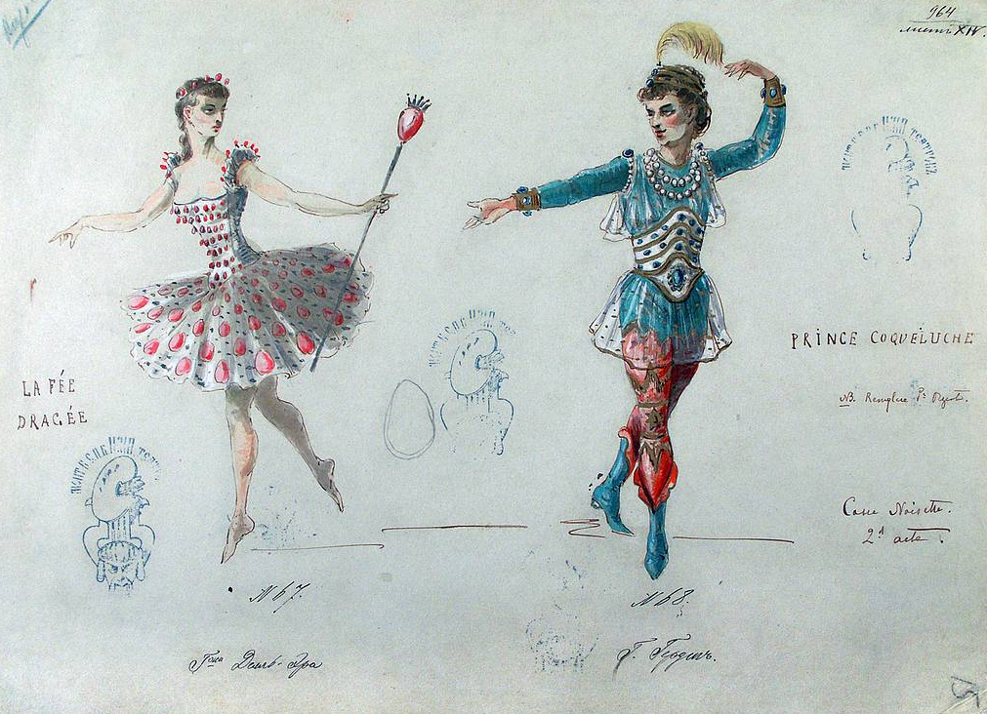
Пуанты, художник, балетмейстер, антракт, танцор

Slide 14
Кроссворд по теме «Второе путешествие в музыкальный театр. Балет»

